Slide 1
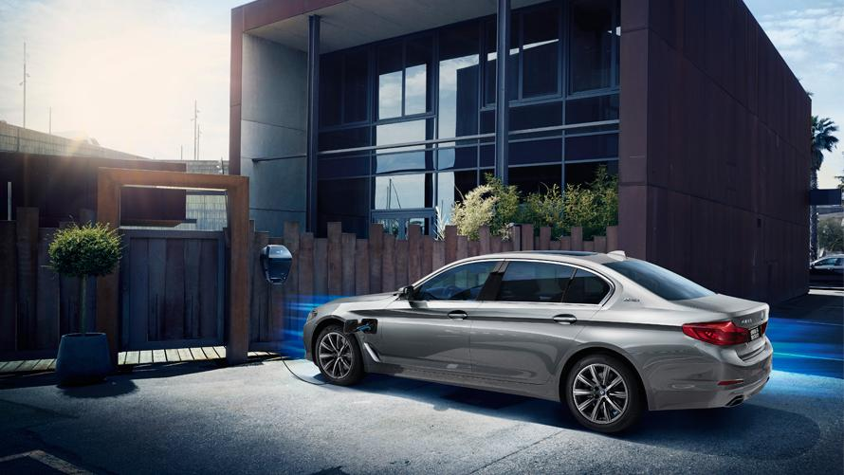
足不出户 尽享便利
杭州金昌辰宝大客户高校巡展活动

Slide 2
01
PART ONE 活动背景
02
PART TWO 活动概述
03
PART THREE 活动政策
04
PART FOUR 活动执行
05
PART FIVE 活动宣传

Slide 3
活动背景
02
自店特色
活动目的
推广形式
01
03
本店位于艮山东路170号，开业两年之久具备一定固定客源，但因道路改建本店周围商户已搬迁，客户进店量急剧下降。
与客户保持良好的持续联系有助于维护客户关系，既让客户感受宝马良好的企业文化，又增加潜在客户
通过结合大客户，售后服务进社区，进企业等活动，维护企业内宝马客户。本次活动以结合高校外拓活动为出发点，从客户对车辆的体验，从而来提升客户对车辆的了解。

Slide 4

活动概述
活动主题：足不出户 尽享便利
杭州金昌辰宝大客户高校巡展活动
活动时间：2018年4月17日
活动形式：企业外展
活动地点：浙江经贸职业技术学院
活动目标：潜客10组
活动针对人群：校内在我店购车宝马车主及宝马潜客。

Slide 5
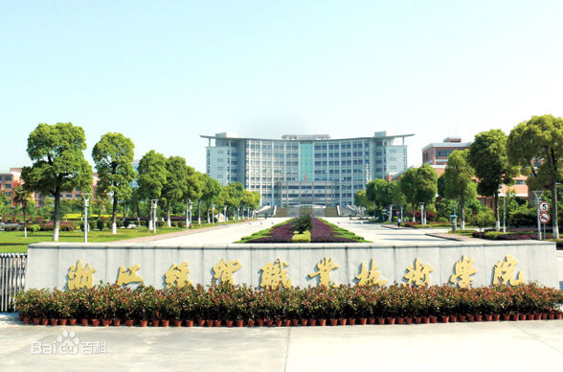

活动合作
参与活动单位：
浙江经贸职业技术学院是由浙江省供销社举办的以商贸流通类专业为主体的全日制公办高职学院。
学院位于浙江省杭州市下沙高教园区东区，占地575亩，建筑面积25万平方米。教学仪器设备总值1.2亿元，图书馆藏书75万册。
学院坚持“德能并举、商学合一”的人才培养理念，充分发挥供销系统的行业资源优势，形成以系统为依托、以学院为主体、以政府为推手、合作企业深度参与的四方合作办学体制。

Slide 6


活动亮点
结合大客户，增加校内教师圈话题度，扩大影响力
车辆展示，更好的对外推广BMW车型，便于搜集学校及周边的潜在客户。
免费咨询、评估，新车车辆询价，按地理优势邀约客户进店洽谈。
售后服务技师直接进驻企业，有专业的技术、服务和设备为的BMW车主及周边车主带来专业的检测及技术支持。BMW车主享受免费检测、故障诊断、技术支持及免费油液添加

Slide 7
活动政策
在职教职工：（通过BMW厂方审批）
购买BMW新车时在最终议价基础上再享最高1%的优惠。
准备材料：
员工本人购车：员工证明信、工作证、身份证
若配偶购车，除①外还需准备结婚证及身份证
在读大学生/毕业2年内应往届生：（通过BMW厂方审批）
购买BMW新车时在最终议价基础上额外赠送大客户礼包。
准备材料：
在读大学生：在读证明、学生证、身份证
毕业2年内应往届生：毕业证、学位证、身份证
留学归国人员项目：
留学归国人员购买国产系列车型，可享受免购置税、免指标政策
注：留学归国人员资质认定详询BMW授权合作代办机构

Slide 8





活动宣传
活动前期：
1、通过高校互联对本次活动进行宣传
2、经销商通过微信公众账号进行活动前期宣传
3、活动前5天以不同的图片形式对本次活动进行朋友圈推广
4、利用微信进行超级话题宣传#杭州金昌辰宝#
活动中后期：
1、经销商通过各大汽车媒体对本次活动进行活动落幕宣传
2、通过微信公众号进行再次宣传
3、通过活动现场客户朋友圈宣传本次活动

Slide 9
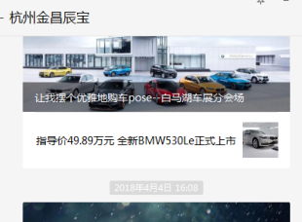
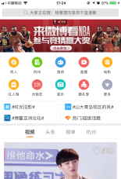
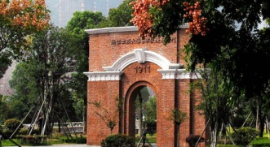
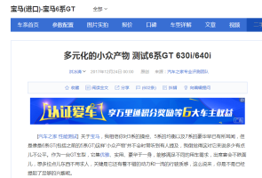

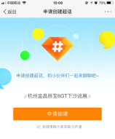
活动宣传
4.22
新浪微博热门话题营销
4.19-20
微信公众号推文
活动前期
4.18-23
朋友圈图片周期预热
4.21
网媒资源客户招募
4.24
现场抖音、微博发声互动
结合产品亮点，升温话题
4.25-27
通过微博公众号及汽车平台进行
活动后期落幕宣传
活动中后期

Slide 10
Thanks for your attention!

